Slide 1
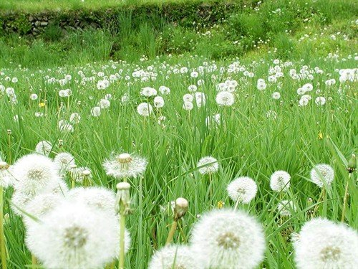
8 蒲公英
执教 ：李红

Slide 2

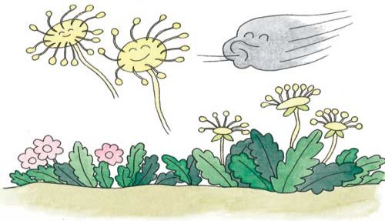
故事内容
我知道
蒲公英的种子对太阳公公的嘱咐有不同的态度。大多数“小降落伞”们都听了太阳公公的话，落到 ，结果 。可有一颗种子落到 ，结果 。而另一颗种子落到 ，结果 。
泥土里
茁壮成长
沙漠里
干死
湖泊里
淹死

Slide 3
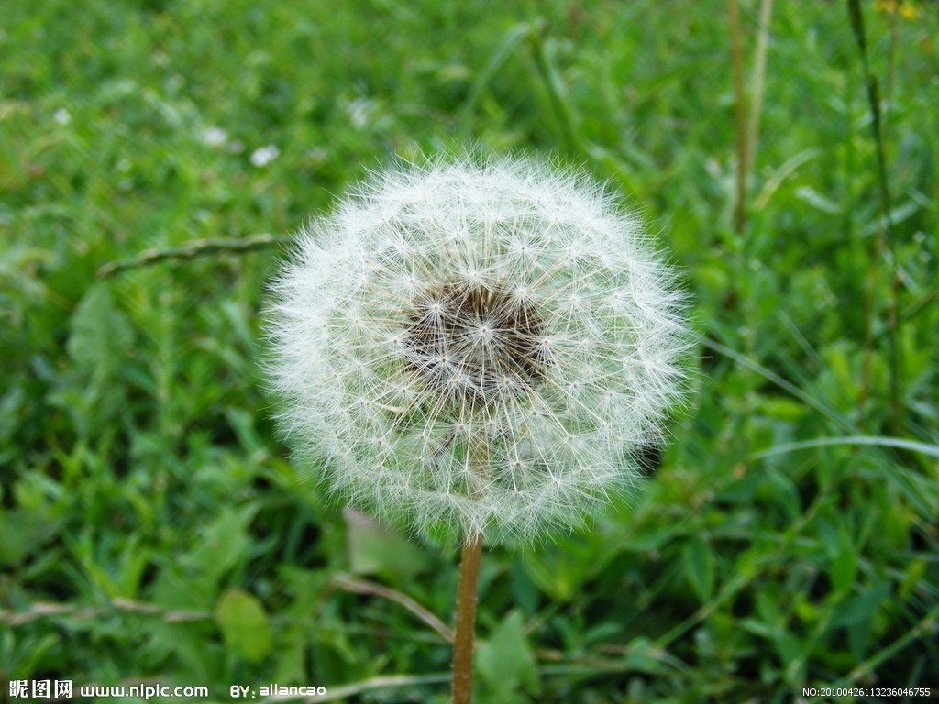
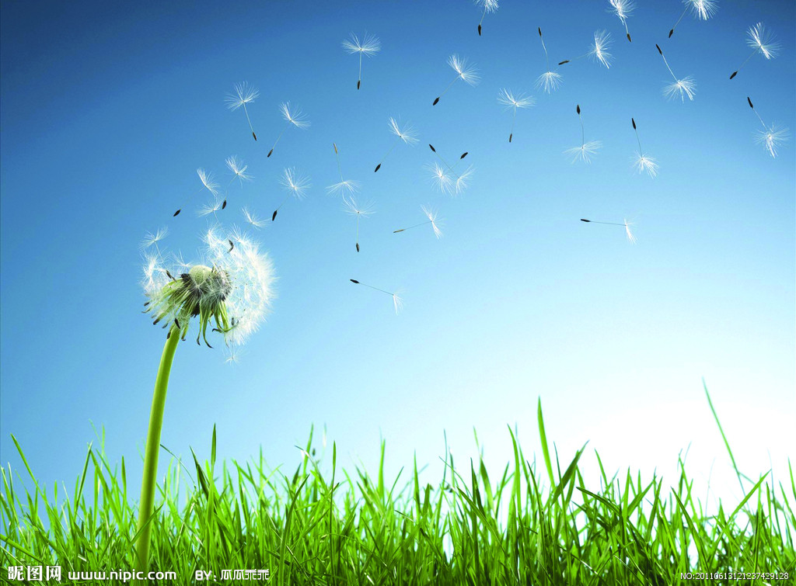

Slide 4
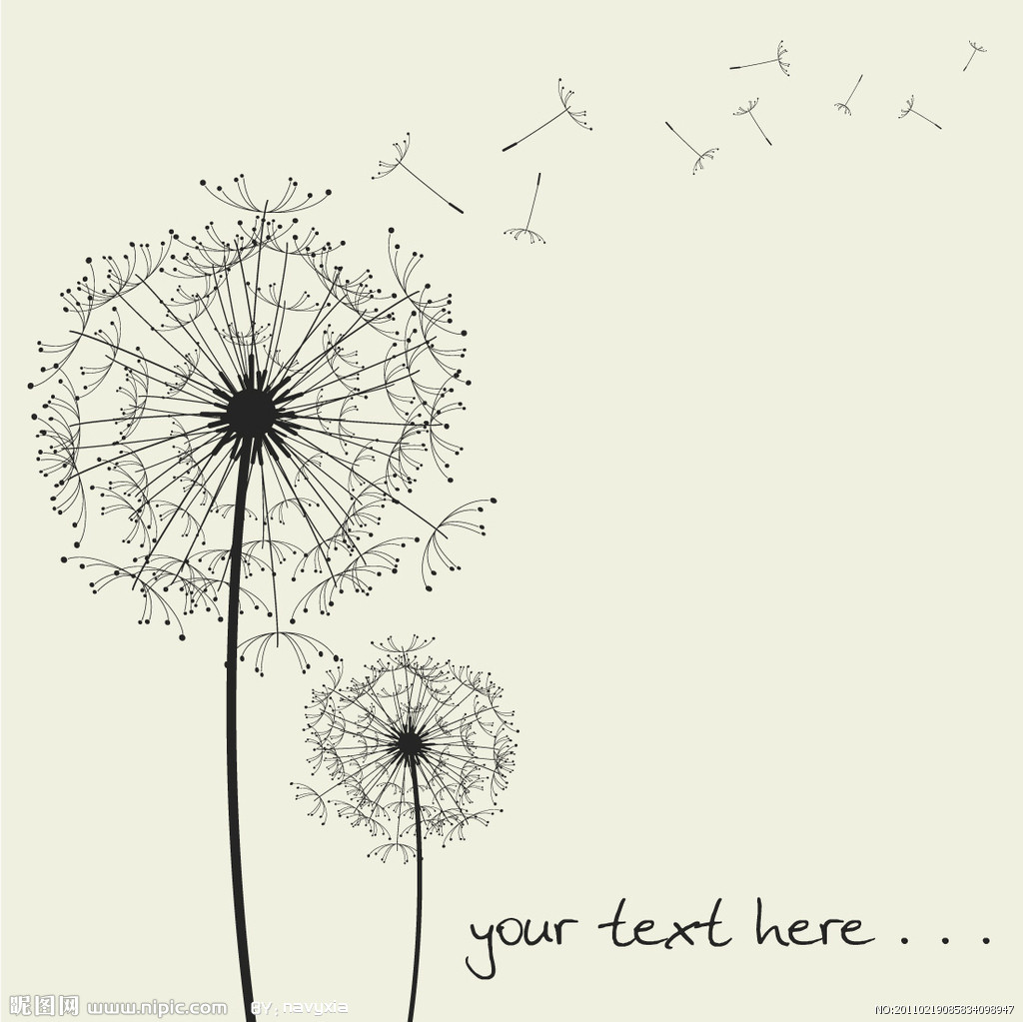

花 托
绒 球 可 爱
降落伞 飘荡

Slide 5



Slide 6


太阳公公看见了，亲切地嘱咐他们：“孩子们记住，别落在表面上金光闪闪的地方，那是沙漠。也不要被银花朵朵所迷惑，那是湖泊。只有黑黝黝的泥土，才是你们生根长叶的地方。”

Slide 7

学用这样的句式说话
太阳公公对小种子们说：“孩子们记住，不能落在 上好看的 、 里，要落在 里，才能 。”
表面
沙漠
湖泊
泥土
生根长叶

Slide 8
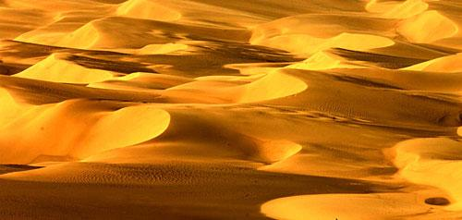
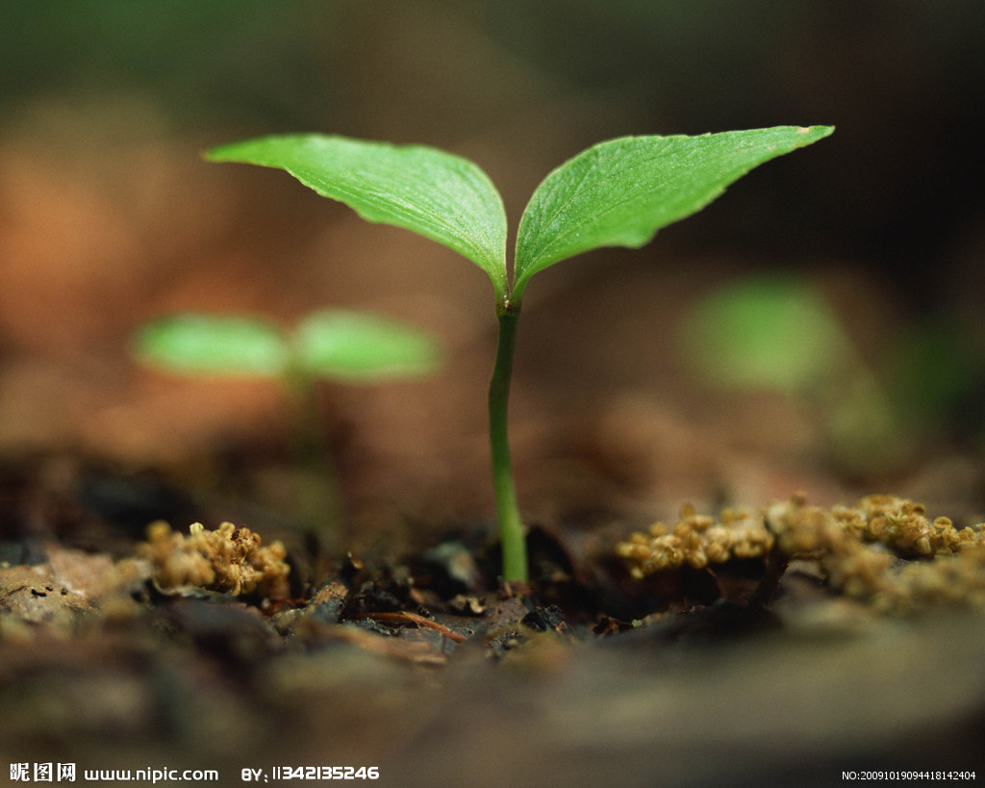
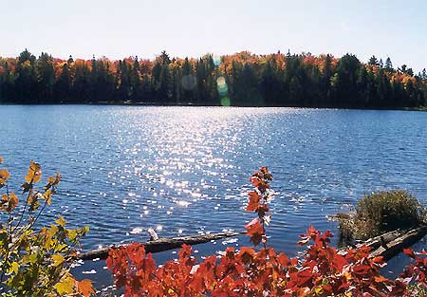
金光闪闪的沙漠
银花朵朵的湖泊
黑黝黝的泥土

Slide 9
太阳公公看见了，亲切地嘱咐他们：“孩子们记住，别落在表面上金光闪闪的地方，那是沙漠。也不要被银花朵朵所迷惑，那是湖泊。只有黑黝黝的泥土，才是你们生根长叶的地方。”
嘱咐

Slide 10

学习要求：
1）用自己喜欢的方式自读第三自然段。
2）有两颗种子分别选则了金光闪闪的沙漠、银花朵朵的湖泊，它们是怎么想的？
3）有感情读读两颗种子的语言。

Slide 11
“这黑黑的泥土有什么意思！瞧，那金光闪闪的地方一定有数不尽的宝贝。到那儿去，我准会变成百万富翁。”

Slide 12
“这波光粼粼的湖面，一定能给我带来欢乐！”

Slide 13
讨论：
落在沙漠、湖泊、泥土里的种子分别生活得怎么样呢？那两颗种子为什么会死了呢？

Slide 14
干死
淹死

Slide 15
太阳公公看见了，亲切地嘱咐他们：“孩子们记住，别落在表面上金光闪闪的地方，那是沙漠。也不要被银花朵朵所迷惑，那是湖泊。只有黑黝黝的泥土，才是你们生根长叶的地方。”

Slide 16
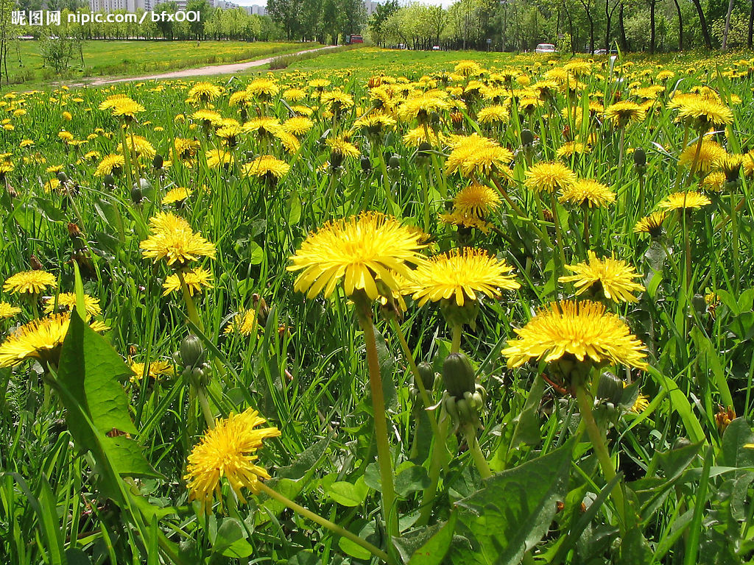
只有落在泥土里的种子茁壮成长起了，他们在金灿灿的阳光下竞相开放，把大地装点得更加美丽。
茁壮成长
竞相开放

Slide 17

我学习我快乐
同学们，假如你是太阳公公，会怎样劝告那两颗想落到沙漠里、湖泊里的小种子呢？

Slide 18
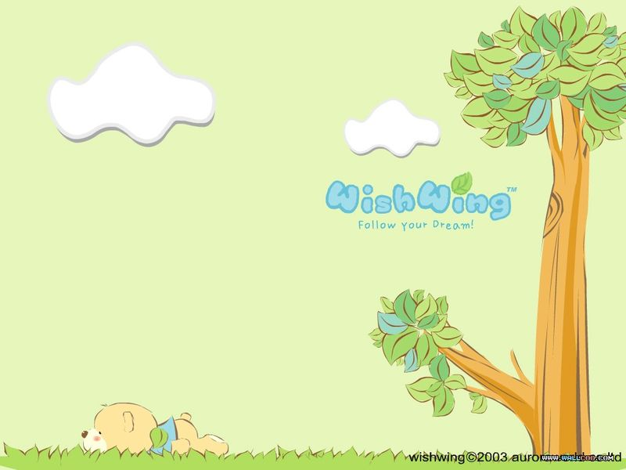
课后作业：
争当故事大王
把课文复述给家长和小伙伴听，也可以小组合作演一演这个童话故事。

Slide 19

植物妈妈有办法
孩子如果已经长大，
就得告别妈妈，四海为家。
牛马有脚，鸟有翅膀，
植物要旅行靠的什么办法？
蒲公英妈妈准备了降落伞，
把它送给自己的娃娃。
只要有风轻轻吹过，
孩子们就乘着风纷纷出发。
苍耳妈妈有个好办法，
她给孩子穿上带刺的铠甲。
只要挂住动物的皮毛，
孩子们就能去田野、山洼。
豌豆妈妈更有办法，
她让豆荚晒在太阳底下，
啪的一声，豆荚炸开，
孩子们就蹦着跳着离开妈妈。
植物妈妈的办法很多很多，
不信你就仔细观察。
那里有许许多多的知识，
粗心的小朋友却得不到它。

